Slide 1
Progetto Speciale Multiasse “Sistema Sapere e Crescita” P.O. FSE Abruzzo 2007-2013 Piano degli interventi 2012-2013 Intervento A) promozione della conoscenza
Titolo borsa: “Svolgimento di campionamenti e prove secondo i requisiti generali di competenza richiesti dalla normativa internazionale ISO 17025 da parte di laboratori dotati di sistemi di gestione qualità (ISO 9001) o ambiente (ISO 14001).
Borsista: PARIS CLAUDIA
Docente LNGS: Raffaele Adinolfi Falcone Tutor LNGS: Antonella Falgiani
Azienda: PEA sas Tutor azienda: Antonella Gentile

Slide 2
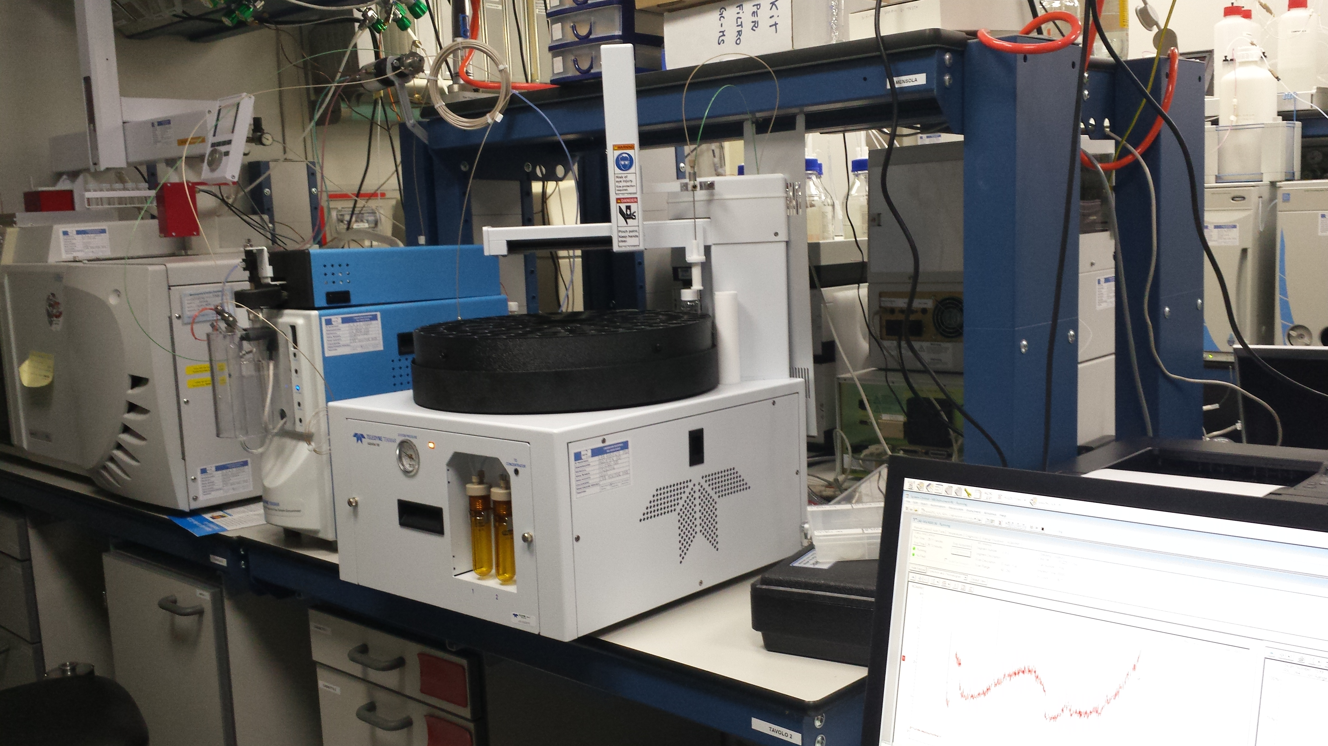
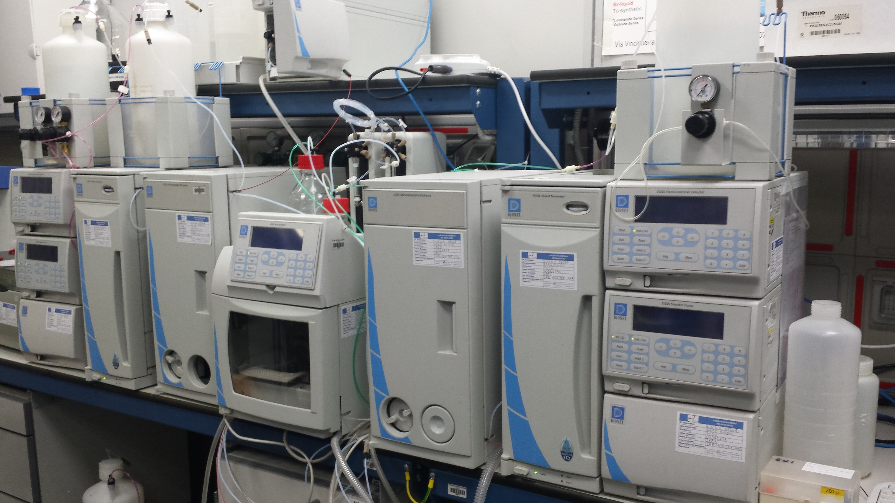
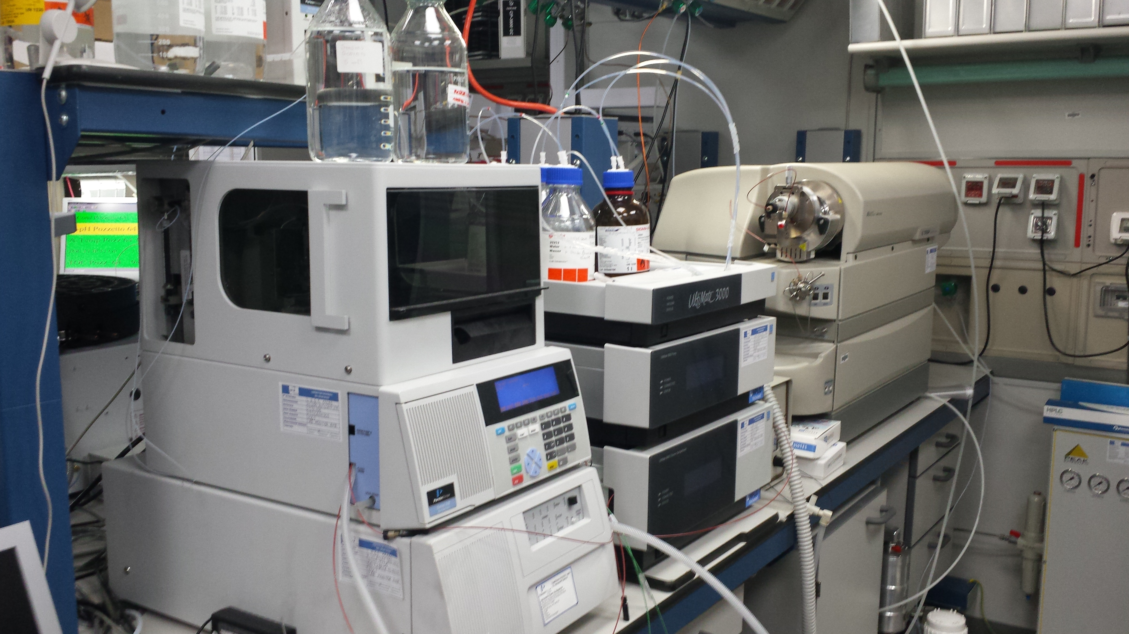
Norma UNI CEI EN ISO 17025
Procedure gestionali applicabili ai fini dell’accreditamento del LABORATORIO DI MONITORAGGIO AMBIENTALE collocato all’interno dei Laboratori Sotterranei che riveste notevole importanza per i LNGS in quanto grande attenzione viene dedicata alla tutela della risorsa idrica

Slide 3
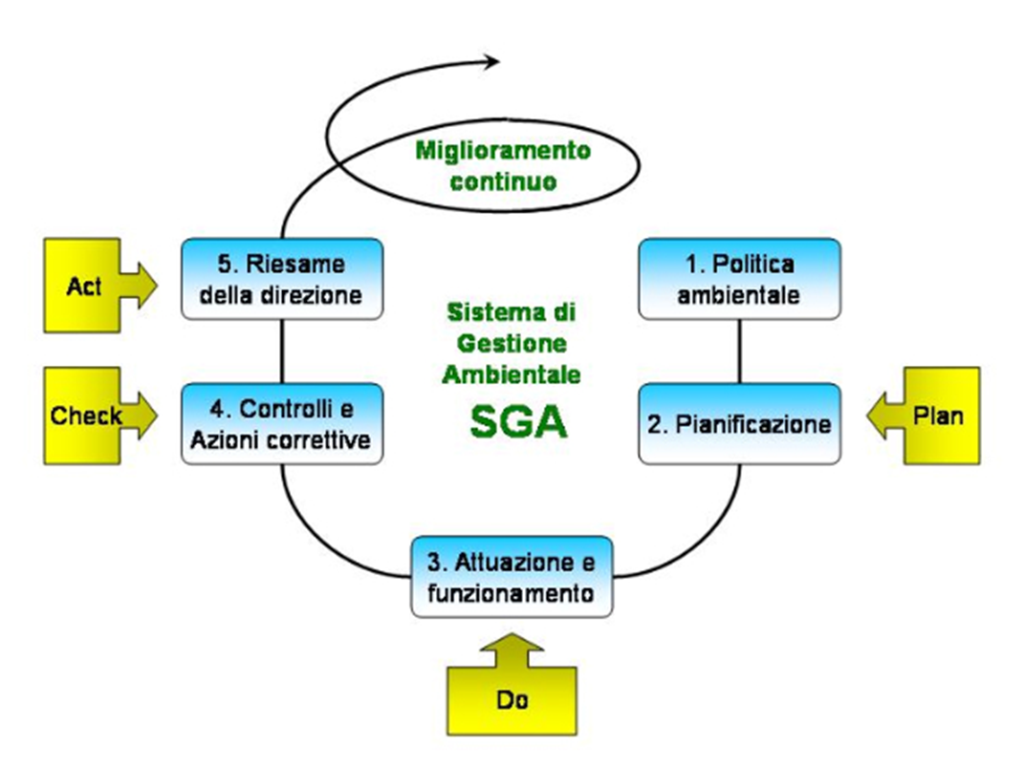
Cos’è il Sistema di Gestione Ambientale?
Dal 2001 i LNGS hanno adottato un SGA conforme alla norma UNI EN ISO 14001, standard internazionale relativo ai sistemi di gestione ambientale.
Con l’adozione del SGA i LNGS si propongono di raggiungere un miglioramento delle proprie prestazioni ambientali, tramite:
Impegno e politica dell’ambiente
Pianificazione degli aspetti ambientali
Attuazione e funzionamento
Misurazioni
Revisioni e miglioramento
Dal 26 giugno 2002 i LNGS sono certificati in accordo alla norma UNI EN ISO 14001

Slide 4
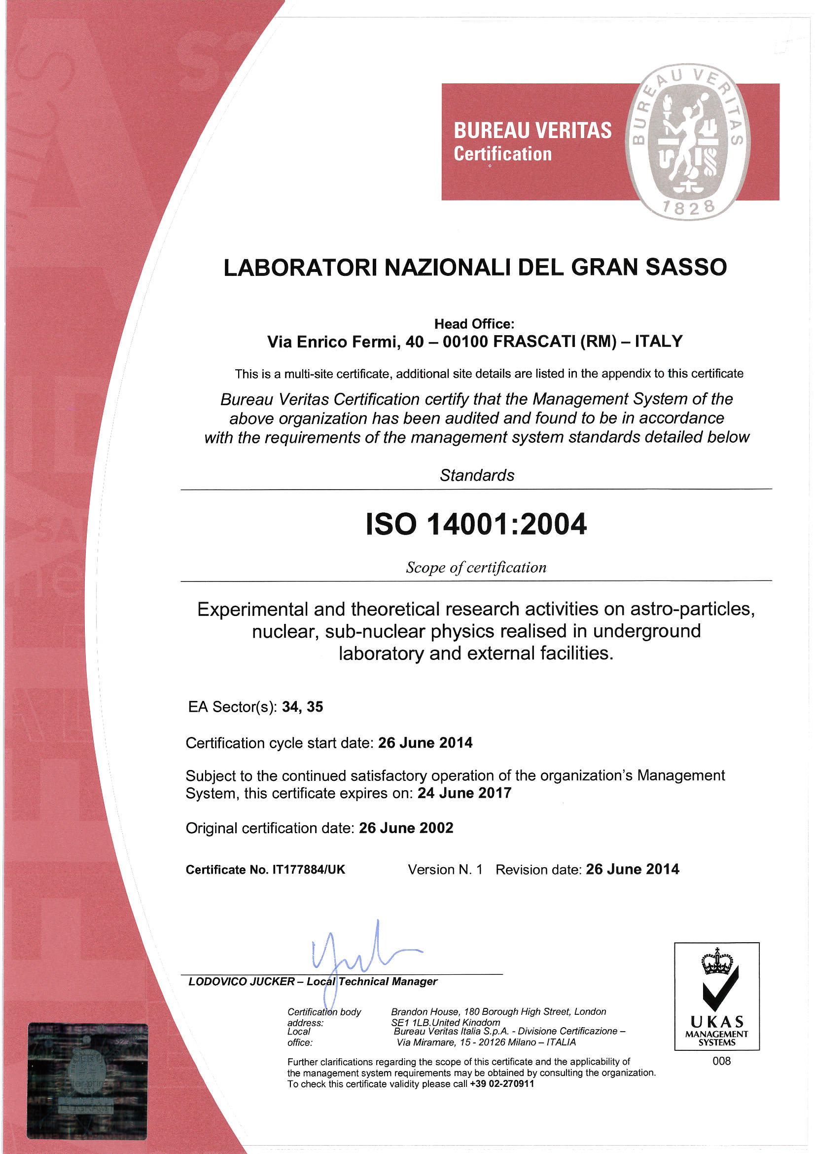
22 Aprile 2015: Ultima Verifica Ispettiva da parte dell’Ente di certificazione Bureau Veritas per il rinnovo della certificazione ambientale

Slide 5
Documentazione del SGA
L’introduzione di un SGA produce della documentazione che può essere cartacea o avvalersi di sistemi informatici (ISOsoft 14001)
Controllo scadenze, audit, non conformità e trattamento e chiusura delle stesse, azioni correttive, programmi ambientali
Tipologie di documenti
Manuale di Gestione Ambientale (MGA)
Politica Ambientale, Obiettivi/Traguardi, Procedure gestionali, compiti e responsabilità per l’esecuzione di tutte le attività del SGA
Procedure Gestionali (PG) ambientali
Descrizione attività e responsabilità
Istruzioni Operative (IO) ambientali
Descrizioni operazioni e processi

Slide 6
DOCUMENTAZIONE DEL SGA
AA | Analisi Ambientale
MGA | Manuale di gestione ambientale
PG.01 | Individuazione e valutazione degli aspetti ambientali
PG.02 | Prescrizioni legali ed altre applicabili
PG.03 | Formazione e sensibilizzazione
PG.04 | Comunicazione
PG.05 | Gestione della documentazione
PG.06/01 | Gestione dei rifiuti
PG.06/02 | Proposta, costruzione, conduzione e dismissione degli esperimenti
PG.06/03 | Gestione ambientale degli appalti
PG.07 | Gestione delle emergenze ambientali
PG.08 | Sorveglianza e misurazioni
PG.09 | Non conformità, azioni correttive/preventive
PG.10 | Audit interni
PG.11 | Riesame della Direzione
IO.01.PG.06/02 | Gestione delle aree di deposito
IO.02.PG.07 | Linee guida per la redazione delle procedure di risposta alle emergenze
MD.AU.01 | Lista di riscontro
MD.AU.02 | Minuta di rapporto di Audit
MD.AU.03 | Pianificazione degli Audit
MD.AI.01 | Valutazione della significatività degli aspetti ambientali diretti/indiretti
MD.CL.01 | Valutazione della conformità legislativa

Slide 7
Perdita di olio minerale per rottura o rovesciamento dei recipienti | PO.EM.01
Sversamento di pseudocumene di piccola e media entità | PO.EM.02
Rilascio di vapori di pseudocumene per la depressurizzazione delle linee e perdite dall’impianto di purificazione | PO.EM.03
Rilascio di rifiuti liquidi per rottura/rovesciamento delle cisterne di stoccaggio | PO.EM.04
Rilascio di rifiuti liquidi per rottura/rovesciamento delle cisterne di stoccaggio | PO.EM.05
Perdite di gasolio dai serbatoi interrati | PO.EM.06
Sversamenti di sostanze pericolose | PO.EM.07
Produzione di schiuma per attivazione impianto antincendio in sala C | PO.EM.08
Allarme del sistema di monitoraggio delle acque reflue | PO.EM.09
Rilascio di vapori di pseudocumene e/o trimetilborato per assenza di sovrappressione di azoto e perdite dall’impianto di purificazione | PO.EM.10
Sversamento di pseudocumene e/o trimetilborato di piccola e media entità | PO.EM.11

Slide 8
- Aspetti ambientali degli esperimenti e delle attività generali dei LNGS - Sostanze pericolose utilizzate e i relativi quantitativi - Rischi ambientali associati - Magnitudo di impatto
CARATTERIZZAZIONE ASPETTI AMBIENTALI LNGS

Slide 9
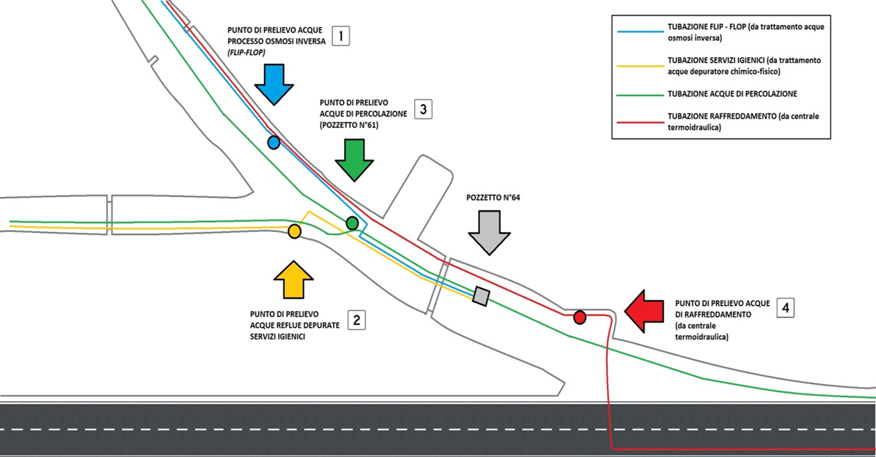

Slide 10
Ciclo depurativo acque reflue del DEPURATORE
Grigliatura
Equalizzazione
Denitrificazione
Ossidazione
Biofiltrazione
Debatterizzazione
Sopralluoghi sull’impianto
Processi meccanici, chimico-fisici e biologici

Slide 11
AZIENDA
PEA S.a.s. è una società specializzata nella progettazione e realizzazione di:
Sistemi di Gestione Qualità (UNI EN ISO 9001)
Sistemi di Gestione Ambientale (UNI EN ISO 14001 e registrazione EMAS)

Slide 12
Sistemi di Gestione sulla Salute e Sicurezza dei lavoratori (OHSAS 18001)
Sistemi di Gestione della Responsabilità Sociale (SA 8000)
Sistemi di Gestione Integrati

Slide 13
Concludendo…
La mia collaborazione presso i LNGS è stata l’occasione per tradurre praticamente quanto appreso durante il mio percorso di studi.
L’esperienza è stata altamente stimolante poiché ho lavorato a stretto contatto con persone qualificate e disponibili nel trasmettermi le loro esperienze e capacità.
Mi sono sentita da subito responsabilizzata e parte del progetto grazie anche all’ instaurarsi di ottimi rapporti personali; questo mi ha permesso di crescere sia caratterialmente che professionalmente.
Grazie per l’attenzione

